Slide 1
KAREL IV.
Autorem materiálu a všech jeho částí, není-li uvedeno jinak, je Ing. Tomáš Koukolík.
Dostupné z Metodického portálu www.rvp.cz, ISSN: 1802-4785.
Provozuje Národní ústav pro
vzdělávání, školské poradenské zařízení a zařízení pro další vzdělávání pedagogických pracovníků (NÚV).

Slide 2
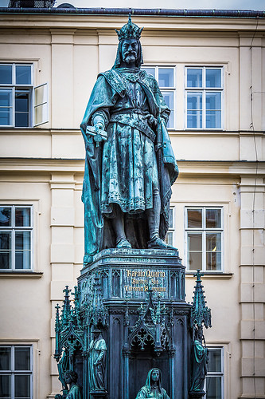
Karel IV. (1316–1378)
„Otec vlasti“
Král český a císař Svaté říše římské
Jedna
z nejvýznamnějších osobností českých
i evropských dějin
Jaký ale byl Karel IV.?
Pomník Karla IV. v Praze [1]

Slide 3
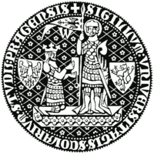
Vzdělanec
Nejspíš prvním českým králem, který uměl číst a psát.
Mluvil česky, francouzsky, německy, italsky a latinsky.
V Praze založil univerzitu (dnes Univerzita Karlova)
a na svůj dvůr pozval celou řadu vzdělanců.
Znak Karlovy univerzity [2]

Slide 4
Myslitel
Aktivní spisovatel – napsal vlastní životopis Vita Caroli.
Podporoval sepsání kronik i vznik českého překladu Bible.

Slide 5
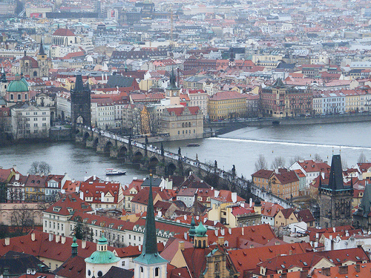
Vizionář
Nechal postavit stavby, které svým významem předběhly dobu.
Měl vizi silné centralizované Evropy bez válek, která je moderní a stále aktuální.
Nové město pražské [3]

Slide 6
Křesťan
Se svým otcem Janem zahájil výstavbu Chrámu svatého Víta, který je dominantou Pražského hradu.
Přispěl k povýšení pražského biskupství na arcibiskupství.
Sběratel ostatků svatých.

Slide 7
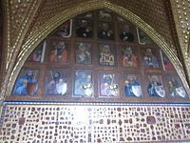
Mecenáš
Sám inspiroval vznik celé řady uměleckých děl.
Mezi nejznámější díla patří 129 deskových obrazů Mistra Theodorika v kapli sv. Kříže na hradu Karlštejn.
Kaple sv. Kříže [4]

Slide 8
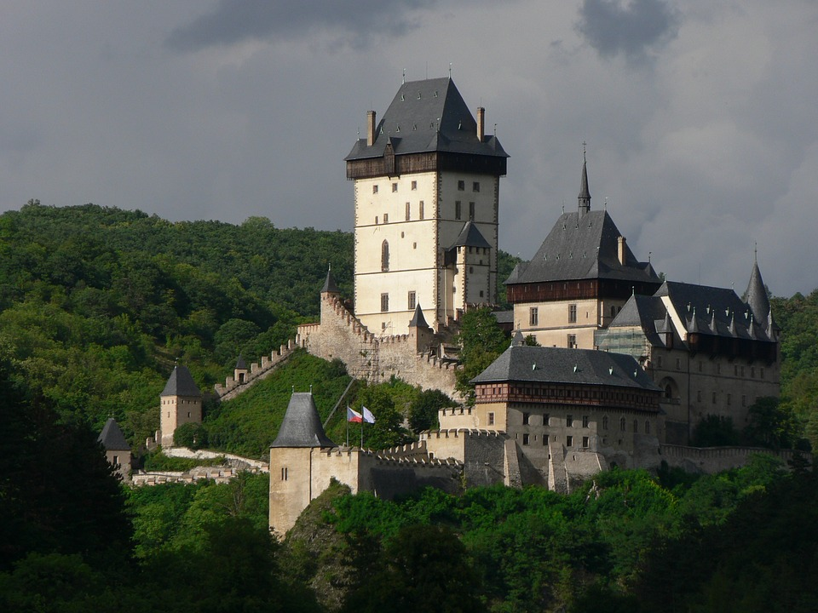
Budovatel
Kromě Nového Města pražského založil také Karlštejn, řadu klášterů a dalších staveb ve stylu gotiky.
Na pomoc s výstavbou povolal stavitele Petra Parléře.
Budovy zakládal nejen
v Českém království, ale i v celé Evropě.
Karlštejn [5]

Slide 9
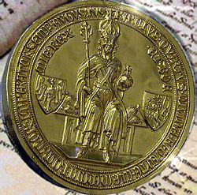
Státník
Roku 1356 vydal Zlatou bulu Karla IV.
Nejdůležitější ústavní dokument Svaté říše římské ve středověku.
Předepsala práva kurfiřtů při volbě římského krále
a zůstala v platnosti až do začátku 19. století.
Vypracoval také návrh zemského zákoníku, který je označován jako Maiestas Carolina.
Zlatá bula Karla IV. [6]

Slide 10
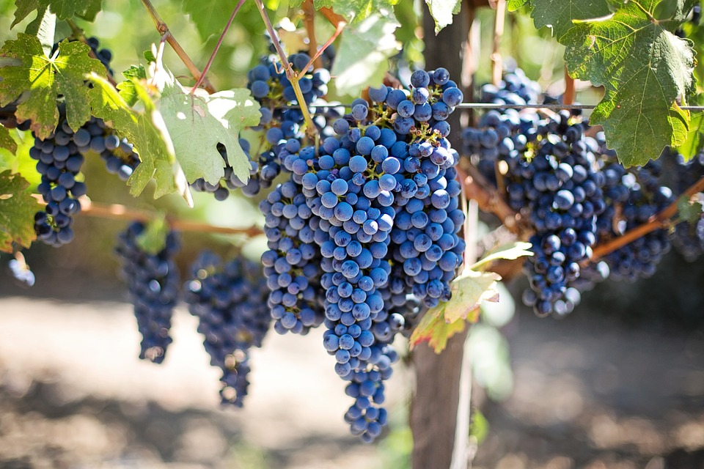
Hospodář
Zasadil se o osázení slunečných svahů okolo Prahy vinicemi.
Do rybníků nechal osadit nové druhy ryb.
Podporoval obchod.
Vinice [7]

Slide 11
Byl ale také …
Diplomat
cestovatel
Dával přednost diplomatickému řešení sporů před vedením válek.
Často i s celým svým dvorem cestoval do nejrůznějších koutů Evropy, kde po sobě vždy zanechal svou stopu.

Slide 12
Život Karla IV. 1/6
Narozen 14. května 1316 matce Elišce Přemyslovně a otci Janu Lucemburskému.
Pocházel tedy z rodu Lucemburků.
Původně se jmenoval Václav.
Jeho otec se bál, že chtějí mladého Václava dosadit na trůn, a proto ho roku 1319 násilně odebral matce
a uvěznil na hradech Loket a Křivoklát.
Roku 1323 byl povolán do Paříže ke svému strýci Karlu IV. Sličnému (francouzský král), od kterého přijal jméno Karel.
Zde byl Karel IV. vzdělán a vychován.

Slide 13
Život Karla IV. 2/6
Karel IV. měl celkem 4 manželky a 11 dětí:
Blanka z Valois (sňatek roku 1323);
Anna Falcká (sňatek roku 1349);
Anna Svídnická (sňatek roku 1353);
  Roku 1361 se Karlovi IV. a Anně Svídnické narodil syn Václav, budoucí český král
  a následník Karla IV. – Václav IV.;
Alžběta Pomořanská (sňatek roku 1363).

Slide 14
Život Karla IV. 3/6
Roku 1333 překročil Karel IV. hranice českého království, které bylo tou dobou zpustošené.
Téhož roku dorazil do Prahy, kterou si ihned zamiloval a vytvořil z ní postupem času skvostnou evropskou metropoli.
Karel IV. ale po příjezdu do Čech neměl
z počátku žádnou moc a byl závislý na šlechtě.
Karlův otec Jan Lucemburský ukotvil Karlovu moc a udělil mu titul markraběte moravského, čímž začalo v českém státě lucemburské dvojvládí otce a syna.

Slide 15
Život Karla IV. 4/6
Svou moc dále upevňoval vykupováním královských hradů ze zástavy (Křivoklát, Týřov, Veveří …) nebo přidělováním rozsáhlých privilegií a imunity.
I přes počáteční spory s otcem však sám král Jan oznámil, že dědicem bude právě Karel a po jeho smrti nastoupí na trůn.
Dvojnásobným králem českým a římskoněmeckým se stal poté, co jeho otec padl v bitvě u Kresčaku, ve které sám bojoval.
Karlův dvorní kronikář Beneš Krabice z Weitmile popisuje účast Karla IV. v bitvě takto:
  „Když pak ostatní šlechtici viděli, že král Jan v bitvě padl a zahynul, aby neztratili oba panovníky, vyvedli jeho syna, pana zvolence Karla, jenž tam nablízku udatně bojoval a byl již poraněn střelami nepřátel, přes jeho odpor a proti jeho vůli z této bitvy a zavedli ho na bezpečné místo.“

Slide 16
Život Karla IV. 5/6
1346 byl poté v Rhensu zvolen římskoněmeckým králem a korunován byl v Bonnu téhož roku.
Ne celá říše však Karla IV. jako nového krále uznala.
Karel musel o svůj trůn nadále bojovat a znovuzvolení a korunovace se dočkal až v roce 1349.
1347 byl Karel IV. korunován na českého krále.
1355 byl Karel IV. korunován na císaře Svaté říše římské v italském Římě.
  Poprvé v českých dějinách se stal český panovník císařem.
  Z pozice císaře poté mohl ovlivňovat postavení Českého království.
1348–1349 zasáhla Evropu ničivá pandemie moru, která získala označení černá smrt.

Slide 17
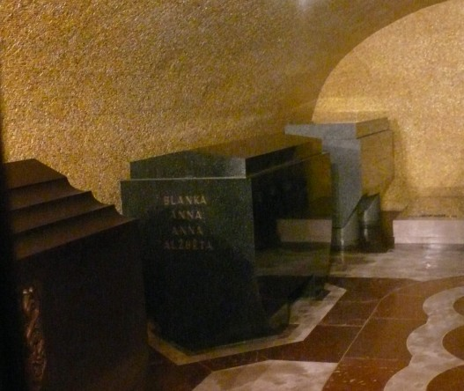
Život Karla IV. 6/6
1378 Karel IV. umírá na zápal plic ve věku 62 let.
Prosinec 1378 je císař Karel IV. poprvé nazván Otcem vlasti.
Karel IV. je pochován
v královské hrobce chrámu sv. Víta na Pražském hradu.
Hrobka Karla IV. a jeho manželek [8]

Slide 18
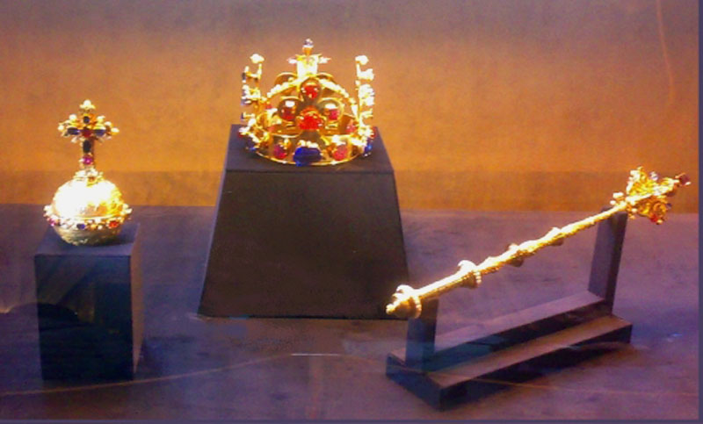
Korunovační klenoty
Karel IV. nechal ke své korunovaci zhotovit také jeden
z korunovačních klenotů – zlatou korunu.
Tu poté věnoval patronovi české země sv. Václavovi.
Odtud získala svůj název Svatováclavská koruna.
České korunovační klenoty (koruna, žezlo a jablko) [9]

Slide 19
Další zajímavosti
Jak by vypadal váš život, kdybyste se narodili ve 14. století? Kam byste se zařadili v tehdejší společnosti?
Zkuste si kvíz, který vám dá odpověď:
http://zpravy.idnes.cz/karel-IV.aspx

Slide 20
Zdroje
Panovníci.cz [online]. [cit. 2016-09-05]. Dostupné z: http://www.panovnici.cz/karel-iv
Otecvlasti.eu [online]. Praha: Spolek Otec vlasti Karel IV., z. s., 2016 [cit. 2016-09-05]. Dostupné z: http://otecvlasti.eu/
Praha Karla IV. - 700 let [online]. Praha: Prague City Tourism, 2016 [cit. 2016-09-05]. Dostupné z: http://www.karlovapraha.cz/

Slide 21
Zdroje obrázků
[1] BORYSIUK, Cezary. flickr.com: Charles IV [online]. 2016-03-11 [cit. 2016-09-07]. Dostupný pod licencí CC-BY na WWW: <https://www.flickr.com/photos/cezaryborysiuk/25408166780/>.
[2] Kamalanand. Wikimedia.org: Charles-University-symbol-4 [online]. 2010-10-17 [cit. 2016-09-07]. Dostupný pod licencí Public domain na WWW: <https://commons.wikimedia.org/wiki/File:Charles-University-symbol-4.png>.
[3] MOLONEY, Liam. flickr.com: Charles Bridge and old Prague [online]. 2007-02-21 [cit. 2016-09-07]. Dostupný pod licencí CC-BY-SA na WWW: <https://www.flickr.com/photos/tir_na_nog/397730281/>.
[4] Interfase. Wikimedia.org: Chapel of Karlshtein 12 [online]. 2014-09-04 [cit. 2016-09-07]. Dostupný pod licencí Creative Commons Attribution-Share Alike 4.0 na WWW: <https://commons.wikimedia.org/wiki/File:Chapel_of_Karlshtein_12.JPG>.
[5] vitavalka. Pixabay.com: [online]. [cit. 2016-09-07]. Dostupný pod licencí Public Domain na WWW: <https://pixabay.com/en/castle-karlstejn-charles-czech-1096069/>.
[6] de:Benutzer:Wolpertinger. Wikimedia.org: Goldene-bulle 1c-480x475 [online]. 2005-07-27 [cit. 2016-09-07]. Dostupný pod licencí Creative Commons Attribution-Share Alike 3.0 na WWW: <https://commons.wikimedia.org/wiki/File:Goldene-bulle_1c-480x475.jpg>.
[7] jill111. Pixabay.com: [online]. [cit. 2016-09-07]. Dostupný pod licencí Public Domain na WWW: <https://pixabay.com/en/purple-grapes-vineyard-napa-valley-553464/>.
[8] Acoma. Wikimedia.org: Kralovny [online]. 2010-05-16 [cit. 2016-09-07]. Dostupný pod licencí Creative Commons Attribution 3.0 na WWW: <https://commons.wikimedia.org/wiki/File:Kralovny.jpg>.
[9] Lamprus. Wikimedia.org: Czech crown jewels [online]. 2014-06-03 [cit. 2016-09-17]. Dostupný pod licencí Public domain na WWW: <https://commons.wikimedia.org/wiki/File:Czech_crown_jewels.jpg>.

